Slide 1
Linux 作業系統初識
2021/05/11 Shaun

Slide 2
01
Linux初識
02
目錄結構
03
帳號
04
檔案屬性

Slide 3
Linux初識
01

Slide 4




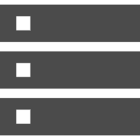
Linux 能吃嗎?
01
用途
M$ 能作的 Linux 都可以
聽
玩
編
打
伺服器
DNS伺服器
WWW伺服器
檔案伺服器
郵件伺服器
遊戲伺服器
XXX伺服器

Slide 5

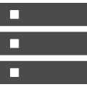




Linux 好吃嗎?
01
優點、特性
可在多種硬體平台上執行
Linux 可以在 x86, SPARC, Power PC, MIPS, ARM 等架構上執行
複雜指令集 Complex Instruction Set Computer (CISC )
x86、CDC 6600、System/360、VAX、PDP-11、Motorola 68000
精簡指令集 reduced instruction set computer (RISC)
ARM、DEC Alpha、ARC、AVR、MIPS、PA-RISC、Power ISA、RISC-V、SPARC
穩定度高
⼀些大型的⽣產控制設備，皆使用 Unix 的作業系統。
Linux 的作業系統也承襲其特性，在經過多次演變 系統也達相當穩定的狀況。

Slide 6
Linux 好吃嗎?
01
優點、特性
多人多工系統
Linux 是可供多人使用的分時多工作業系統, 具有優異的記憶體和多工管理能力, 不僅可讓使用者同時執行數個應用程式, 還能允許遠端使用者連線登入執行程式。
使用者帳號的管理、檔案控制權限、硬碟空間限制等，都有完善的工具可以使用。
強健的網路功能
Linux 沿襲 Unix 系統使用 TCP/IP (Transmission Control Protocol/Internet Protocol) 為主要的 網路通訊協定, 內建 FTP (File Transfer Protocol)、 E-mail 與 telnet ...等功能。
網路穩定性高，許多 ISP 公司也採用 Linux 來架設商用伺服器(郵件、WWW、FTP)。

Slide 7
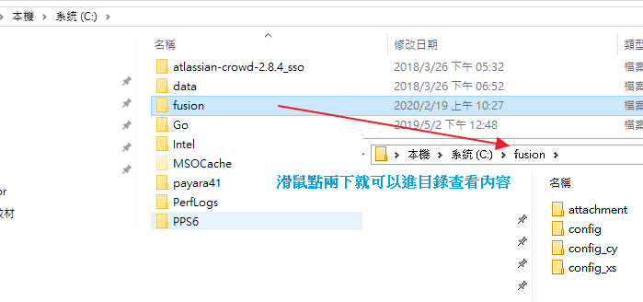
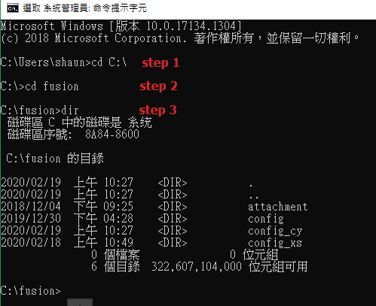
Linux 難吃嗎?
01
缺點
在視窗模式下要查看目錄內容，滑鼠點兩下就好
命令模式下要查看目錄內容，至少要敲三次指令外，還要知道自己在哪裡

Slide 8






Linux 難吃嗎?
01
缺點
基礎軟、硬體、網路知識
記憶指令

Slide 9
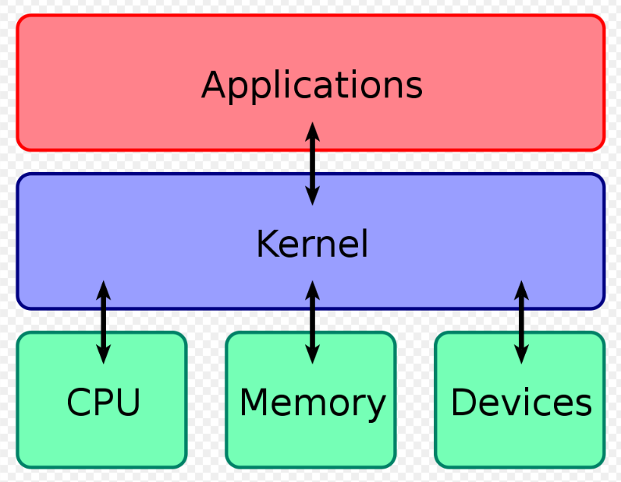
Linux 如何吃?
01
運作方式

Slide 10
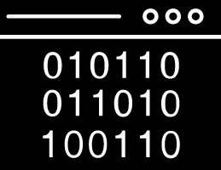

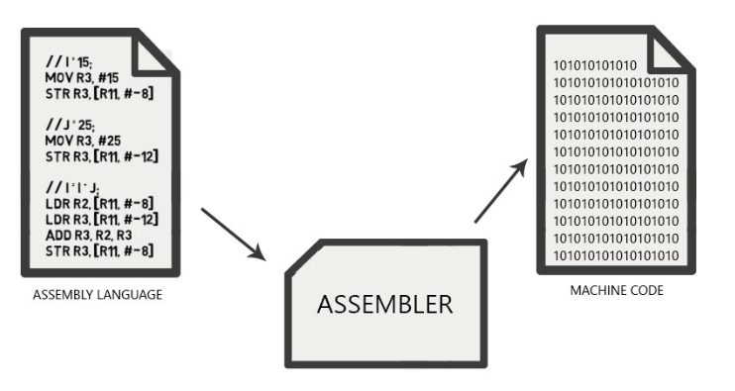
Linux 如何吃?
01
運作方式
什麼是 kernel ?
kernel 負責跟硬體進行溝通
請求CPU進行數值運算
透過顯示晶片或顯示卡進行螢幕渲染
將資料傳送到硬碟上
kernel 也是一種軟體，是作業系統的最底層

Slide 11
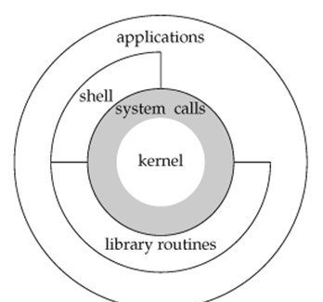
Linux 如何吃?
01
運作方式
user command
response
hardware

Slide 12
Linux 開始吃
01
在家動手裝裝看 (CentOs)
安裝 VirtualBox
windows 環境下操作 Linux
下載 ISO 檔案
http://centos.mirrors.estointernet.in/8.3.2011/isos/x86_64/
安裝 Linux VM (virtual machine)
透過 vm 進行練習
玩壞他………..
參考來源
https://ithelp.ithome.com.tw/articles/10237481
DEMO vMware vCenter console 192.168.250.173 (window jump)

Slide 13
Linux初識
01
有獎徵答時間…

Slide 14
目錄結構
02

Slide 15

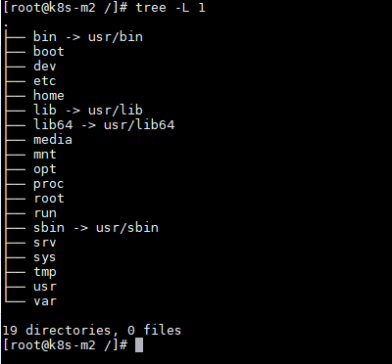
目錄結構
02
讓我們一起認識根目錄
什麼是根目錄
將 Linux 文件系統當成一顆樹去看，而 / 就是最頂點的位置
相當於 windows 的 C:\
根目錄只有 root 身份擁有寫入的權限

Slide 16
目錄結構
02
根目錄的目錄
/boot
啟動 linux 時，須要參考的檔案
/dev
裝置檔案目錄 (kernel 2.6 berfoe)
啟動系統時所偵測到的硬體裝置會在這個目錄下出現
#驅動系統的一些必要硬體裝置
/etc
系統與各軟體的配置文件
/home
當建立新帳號時，預設會在這裡建立該帳號的目錄
/media
剛安裝完 linux 後是空目錄
掛載移動裝置的臨時目錄 (光碟內容)
/mnt
剛安裝完 linux 後是空目錄
讓使用者可以臨時掛載別的檔案系統

Slide 17
目錄結構
02
根目錄的目錄
/opt
第三方軟體安裝到這個位置
/proc
虛擬目錄,它是系統記憶體的對映,通過直接訪問這個目錄來獲取系統資訊
這個目錄的內容不在硬碟上而是在記憶體裡
/root
一般帳號的目錄放在 /home 底下，系統管理員的目錄是另外獨立一個路徑放置
/srv
通常會放置一些資料在此目錄中提供給 WWW 伺服器進行外部存取
/sys (kernel 2.6 after)
裝置檔案目錄
啟動系統時所偵測到的硬體裝置會在這個目錄下出現
/tmp
存放臨時檔案

Slide 18
目錄結構
02
根目錄的目錄
/usr
使用者等級軟體存放位置
使用者用到的應用程式和檔案存放在此目錄
/usr/bin (binary)
二進制可執行檔案
使用者常用指令檔案放置處
/usr/sbin
全名 super user binary
跟bin 類似，管理系統用的程式
/usr/lib、usr/lib64 (放64位元的庫)
基本動態連結共享庫
/var
動態增長內容檔案
系統日誌檔案（/var/log）

Slide 19
目錄結構
02
有獎徵答時間…

Slide 20
帳號
03

Slide 21



帳號
03
用途
登入 linux
觸發該帳號的工作事項、排程任務
限制使用資源

Slide 22
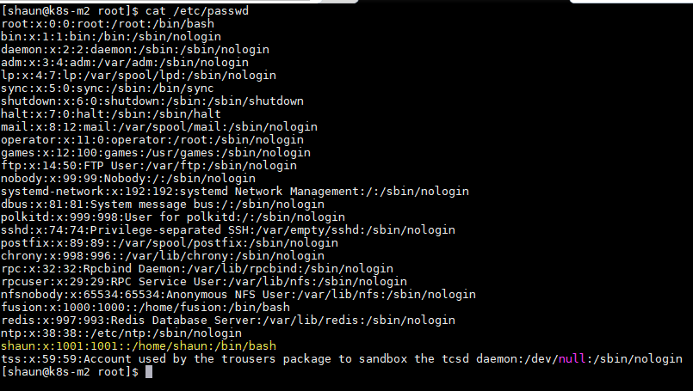
帳號
03
查看在 linux 所有的帳號資訊
/etc/passwd

Slide 23
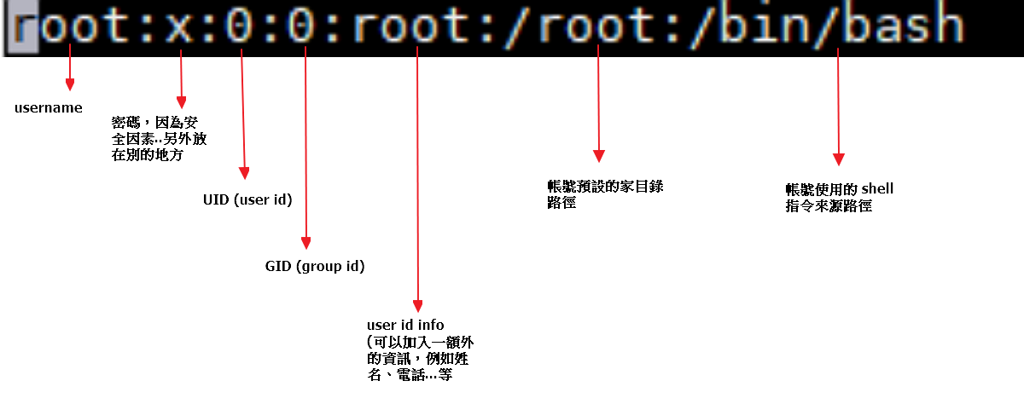
帳號
03
帳號資訊詳解

Slide 24
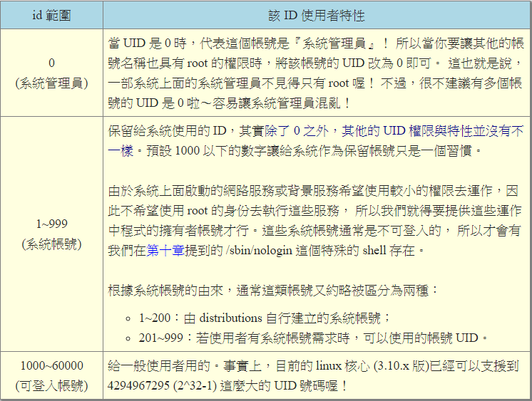
帳號
03
認識UID

Slide 25
帳號
03
觸發各別帳號的工作事項、排程任務
crontab
/etc/init.d/xxxx
.bashrc
限制使用資源
/etc/security/limit.conf

Slide 26
檔案屬性
04

Slide 27
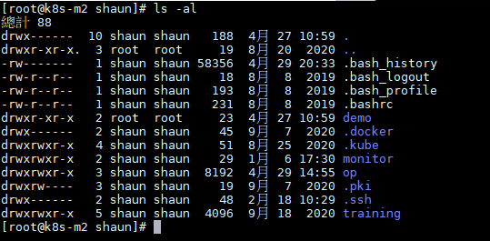
檔案屬性
04
檢視檔案

Slide 28
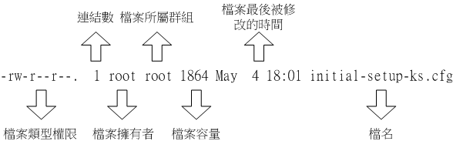
檔案屬性
04
檔案類型權限
第一個字元代表這個檔案是『目錄、檔案或連結檔等等』：
d 代表是目錄
- 代表是檔案
l 代表是一個連結檔(link file)
b 在裝置檔案中代表這是一個周邊儲存設備 (硬碟、光碟、USB)
c 在裝置檔案中代表這是個一次性讀取的序列埠的設備 (鍵盤、滑鼠、CPU、記憶體)

Slide 29
檔案屬性
04
檔案類型權限
三個為一組，且均為『rwx』 的三個參數的組合
[ r ]代表可讀(read)、[ w ]代表可寫(write)、[ x ]代表可執行(execute)
這三個權限的位置不會改變，如果沒有權限，就會出現減號 [ - ] 而已。
第一組為『檔案擁有者可具備的權限』， 該檔案的擁有者可以讀寫但不可執行
第二組為『加入此群組之帳號的權限』
第三組為『非本人且沒有加入本群組之其他帳號的權限』。

Slide 30
檔案屬性
04
連結數
表示有多少檔名連結到此節點

Slide 31
檔案屬性
04
第三欄表示這個檔案(或目錄)的『擁有者帳號』
第四欄表示這個檔案的所屬群組
第五欄為這個檔案的容量大小，預設單位為bytes

Slide 32
檔案屬性
04
第六欄表示這個檔案最後修改時間
第七欄表示檔案名稱

Slide 33
帳號、檔案屬性
∞
有獎徵答時間…

Slide 34
Thank You
資料參考 :
http://linux.vbird.org/linux_basic/0110whatislinux.php#
http://ir.lib.cyut.edu.tw:8080/bitstream/310901800/33673/1/1.pdf
http://ir.lib.cyut.edu.tw:8080/bitstream/310901800/33673/1/2.pdf
https://www.itread01.com/p/183737.html
https://codertw.com/%E7%A8%8B%E5%BC%8F%E8%AA%9E%E8%A8%80/429272/#outline__1_1
http://linux-wiki.cn/wiki/zh-tw/Linux%E7%9B%AE%E5%BD%95%E7%BB%93%E6%9E%84#.E6.A0.B9.E6.96.87.E4.BB.B6.E7.B3.BB.E7.BB.9F

